Slide 1
Віруси, віроїди, пріони. Особливості їхньої організації та функціонування
БІОЛОГІЯ 10 КЛАС

Slide 2
Майже 95 % відомих інфекційних захворювань спричиняють або віруси, або бактерії. Бактеріальні хвороби сучасна медицина лікує ефективно за допомогою великої кількості різних антибіотиків. А ось з вірусними хворобами медицина поки що справитися не може. Нині описано понад 500 вірусів, що спричиняють інфекційні захворювання людини і тварин, серед яких найнебезпечнішими є геморагічна лихоманка Ебола, геморагічна лихоманка Марбург, СНІД, близькосхідний респіраторний синдром (MERS), важкий гострий респіраторний синдром (SARS) та ін. Чим віруси відрізняються від бактерій? На вашу думку, чому сучасній медицині важко перемогти вірусні інфекції?

Slide 3
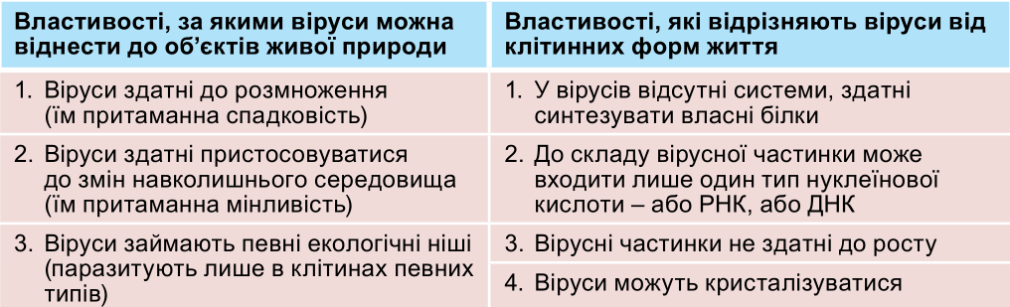
Живі, чи ні?

Slide 4
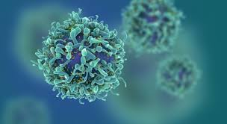
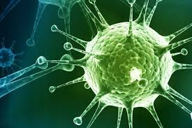
Неклітинні форми життя
це автономні структури на молекулярному рівні організації життя, до яких відносять віроїди, пріони та віруси.
Спільними ознаками цих форм життя є:
а) субмікроскопічні розміри;
б) відсутність клітинної будови;
в) внутрішньоклітинний паразитизм;
г) здатність зберігати свої ознаки та змінюватися під упливом умов;
д)здатність до самовідтворення

Slide 5
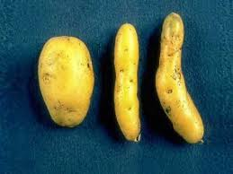
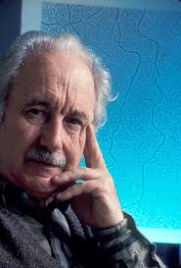
Віроїди
неклітинні форми життя у вигляді одноланцюгової кільцеподібної РНК, що не кодує білків. Віроїди було відкрито в 1971 р. американським біологом
Т. О. Дінером

Slide 6
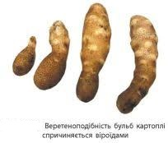
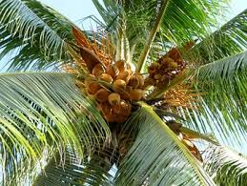
Віроїди
Ці субмікроскопічні частинки захисної білкової оболонки не мають,їхня кільцева РНК містить 250 – 375 . Віроїди потрапляють у клітини організму хазяїна під час його вегетативного розмноження, за допомогою комах або у разі пошкодження.
Віроїди можуть завдавати значних збитків рослинництву, оскільки спричиняють віроїдні захворювання рослин (веретеноподібність бульб картоплі, карликовість хризантем, каданг-каданг кокосових пальм, хвороба жовтих плям рису та ін.).

Slide 7
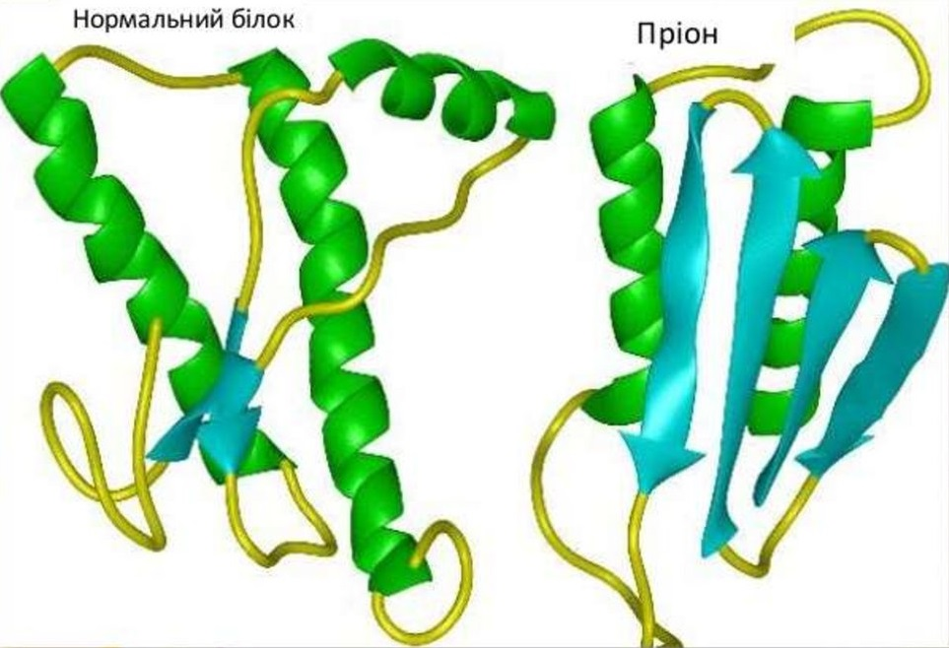
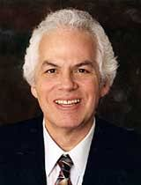
Пріони
Відкрив пріони в 1982 р. американський біохімік С. Прузінер
неклітинні форми життя,що є білковими частинками без нуклеїнової кислоти. Пріони складаються із особливого білка, який існує у вигляді двох форм: нормальний білок масою близько 25 400 а. о. м. та аномальний, що відрізняється вторинною структурою і здатний перетворювати нормальний білок на собі подібний

Slide 8
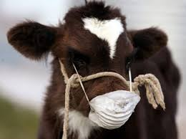
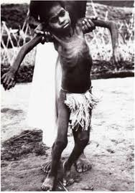
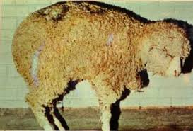
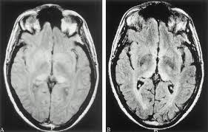
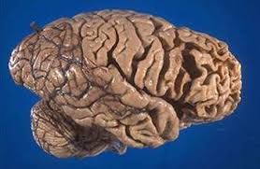
У людини відомо чотири хвороби, спричинені пріонами: Куру, хвороба Крейтцфельдта–Якоба, синдром Герстмана–Шрауслера–Шейнкера та смер­тельне родинне безсоння
Особливостями пріонів є відсутність власного геному, висока стійкість до температури, ультрафіолету, радіації. Пріони не розпізнаються імунною системою як чужорідні білки й не провокують імунної відповіді. На сьогодні пріони знайдено в клітинах бактерій, дріжджів й ссавців

Slide 9
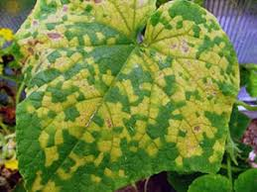
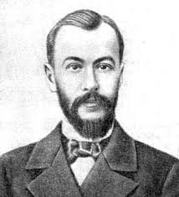
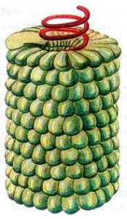
ВІРУСИ
це неклітинні форми життя, які є внутрішньоклітинними абсолютними паразитами.Наразі близько 5 000 видів вірусів ідентифіковано, тоді як вчені вважають, що існує понад мільйон видів вірусів. Відкрито віруси в 1892 р. російським ботаніком Д. Івановським (1864–1920).

Slide 10
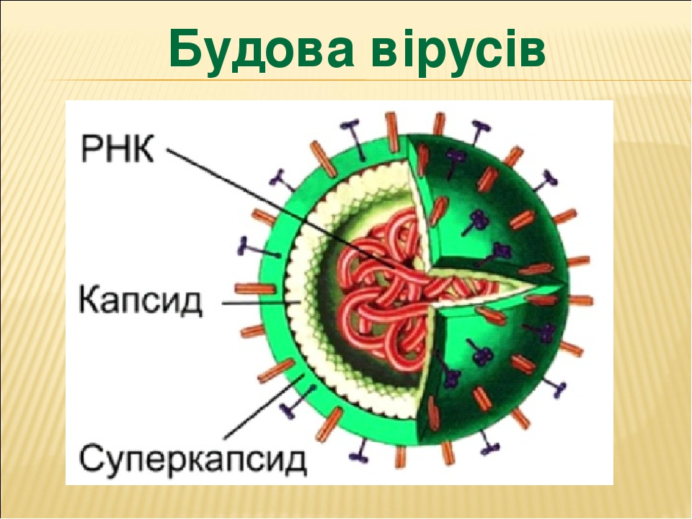
Розміри більшості вірусів – у межах від 20 до 300 нм.
Мега- й мімівіруси з розмірами близько 600 нм.

Slide 11
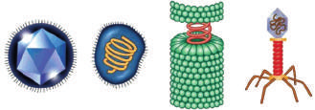
Повністю сформована інфекційна вірусна частинка називається ВІРІОНОМ
Вірусні частинки: 1 – герпесу; 2 – грипу; 3 – тютюнової мозаїки; 4 – бактеріофаг
Вірусна нуклеїнова кислота може бути представлена одно- або дволанцюговими молекулами ДНК (ДНК-вмісні віруси) чи РНК (РНК-вмісні віруси)

Slide 12
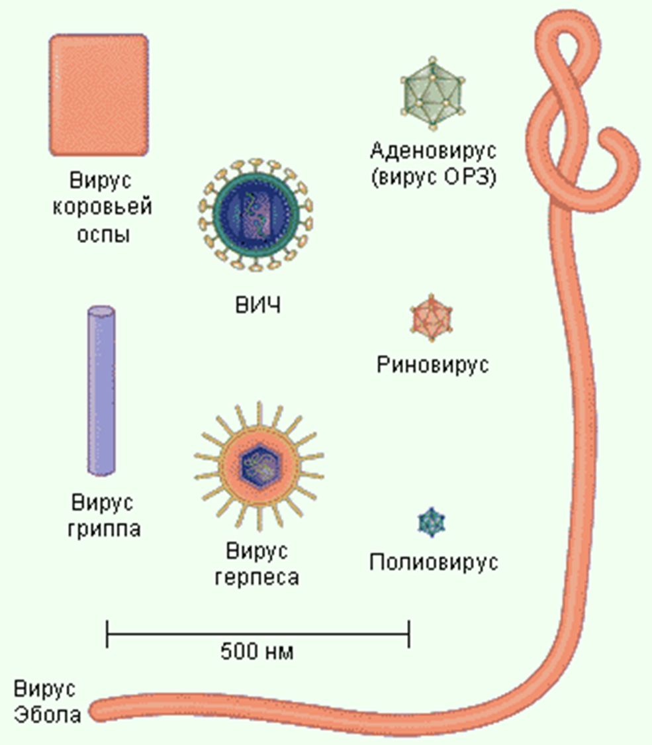
Форма вірусів

Slide 13
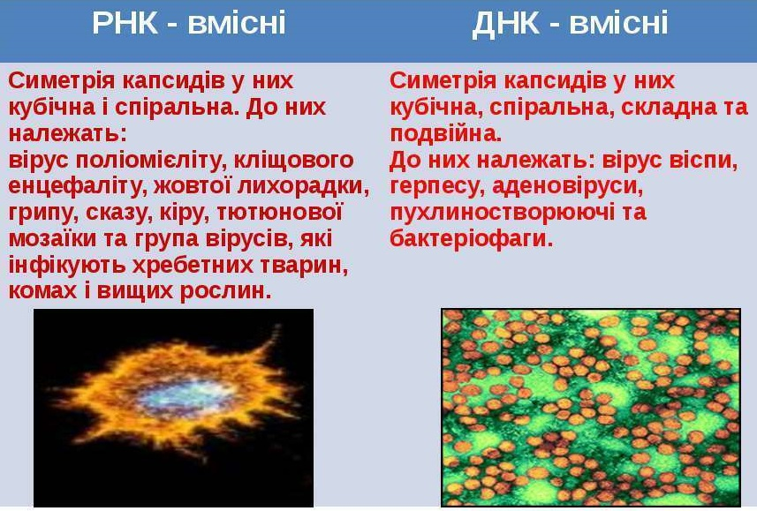
Вірусна нуклеїнова кислота може бути представлена одно- або дволанцюговими молекулами ДНК (ДНК-вмісні віруси) чи РНК (РНК-вмісні віруси)

